Slide 1
PROGRAM APLIKASI LAYANAN SEWA MOBIL
Kelas A
TUGAS AKHIR — 2023
Dasar Sistem Komputer
2023

Slide 2
IDENTITAS PROJEK & MAHASISWA
Link projek Github
Nama
NIM
https://github.com/alyamaha030/layanan-sewa-mobil.git
Alya Maha Wirahma
2200018030

Slide 3
DESKRIPSI APLIKASI
Aplikasi ini dibuat untuk mempermudah layanan penyewaan mobil. Dengan memasukkan data diri, program akan menampilkan daftar harga mobil dengan beberapa pilihan jenis mobil dan biaya jika menggunakan sopir, dan jika penyewa menyetujui harga tersebut. Penyewa bisa langsung memasukkan kode nomor mobil yang dipilih.

Slide 4
FITUR-FITUR APLIKASI
01
03
05
02
04
Input data diri
Kode untuk lanjut
Tampilan akhir
Penyewa akan dimita untuk memasukkan nama dan no telp.
Mengetikkan kode ‘y’ untuk lanjut atau telah memilih mobil yang akan di sewa
Menampilkan harga sewa mobil yang dipilih dan jika memilih dengan menggunkan sopir
Tabel daftar harga
Input kode mobil
Ditampilkan table daftar harga sewa mobil
Penyewa akan diminta untuk memasukkan kode mobil yang telah dipilih

Slide 5
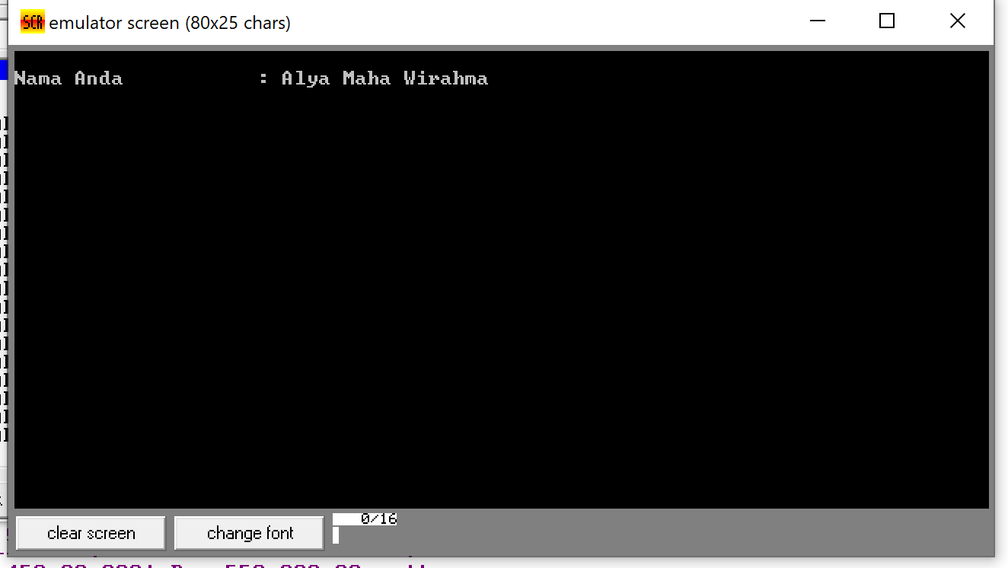
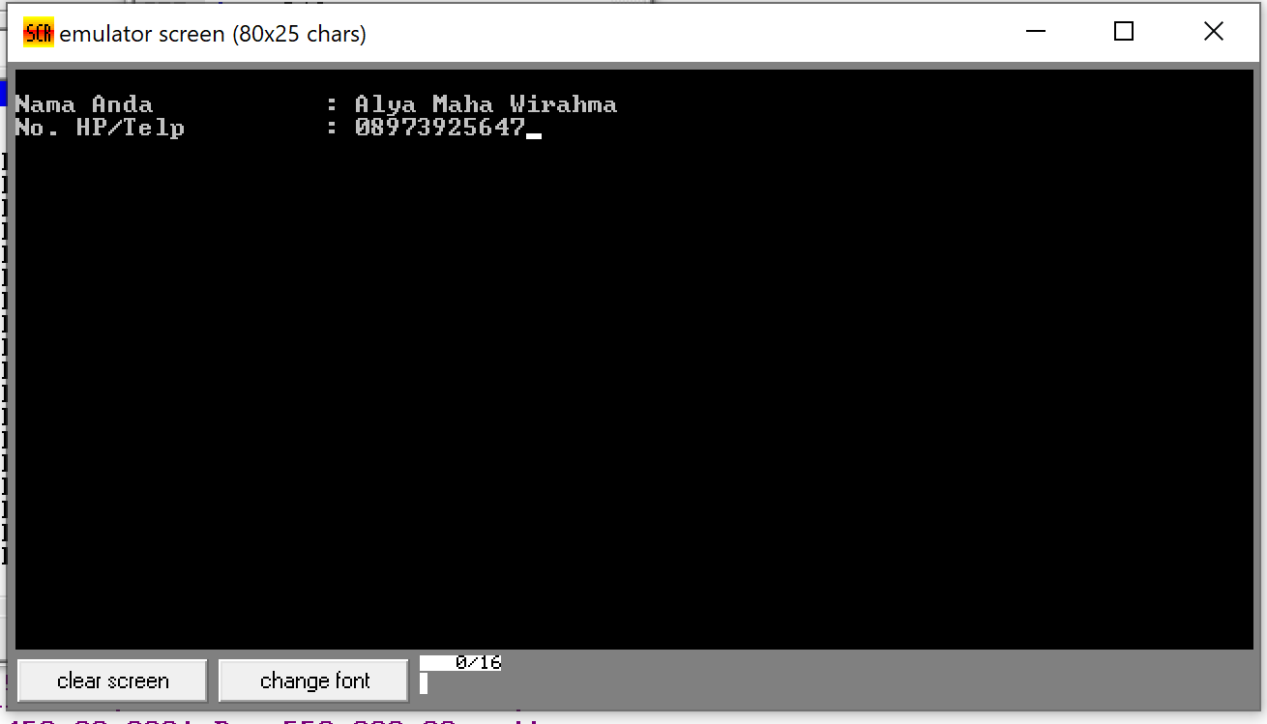
ALUR KERJA
Setelah lakukan run, program akan menampilkan seperti pada gambar di atas
Penyewa akan di perintahkan untuk meng-inputkan nama dan no telp.

Slide 6
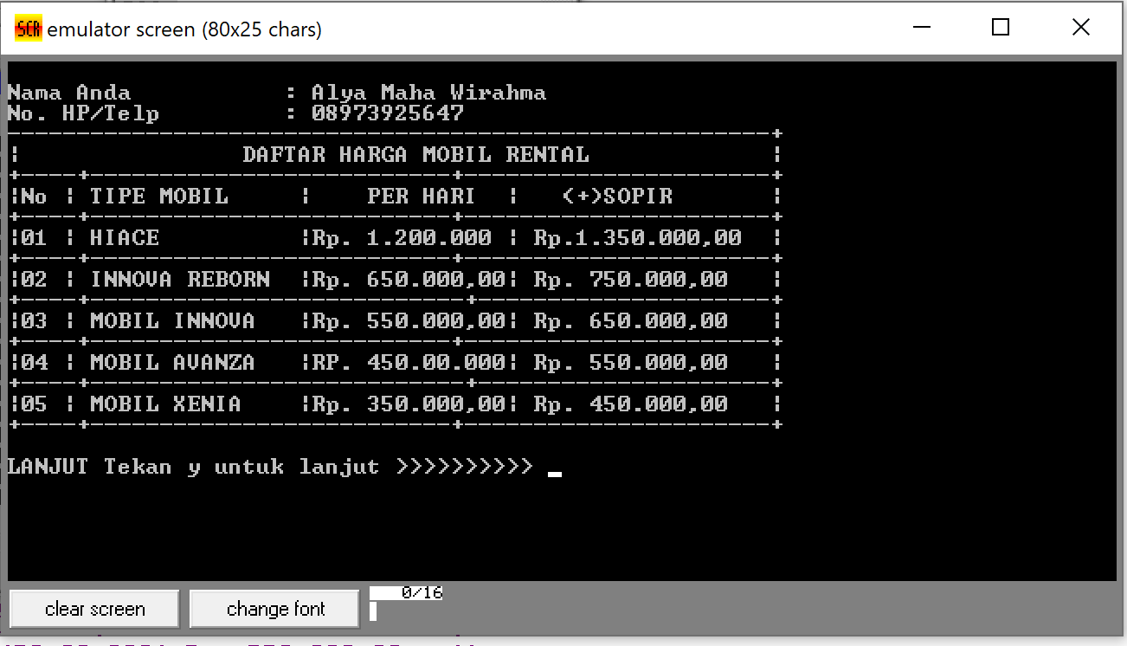
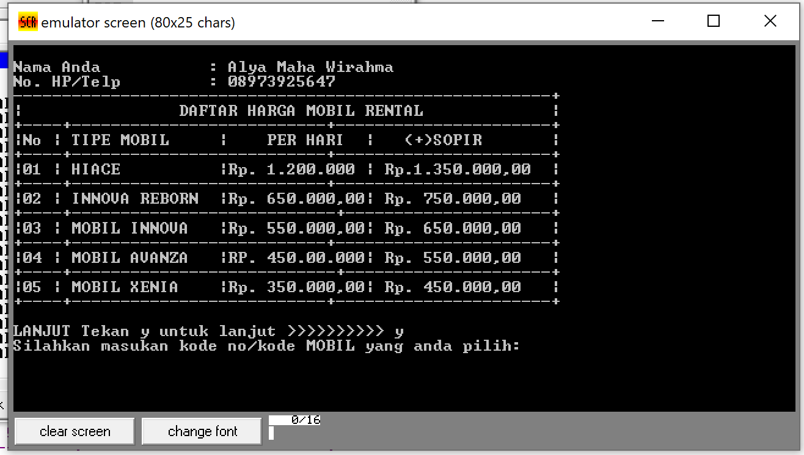
Program akan menampilkan tabel daftar harga mobil rental, dan program lanjut.
Setelah meng inputkan ‘y’ untuk lanjut yang berarti setuju, penyewa akan diminta untuk meng inputkan kode mobil yang di pilih.

Slide 7
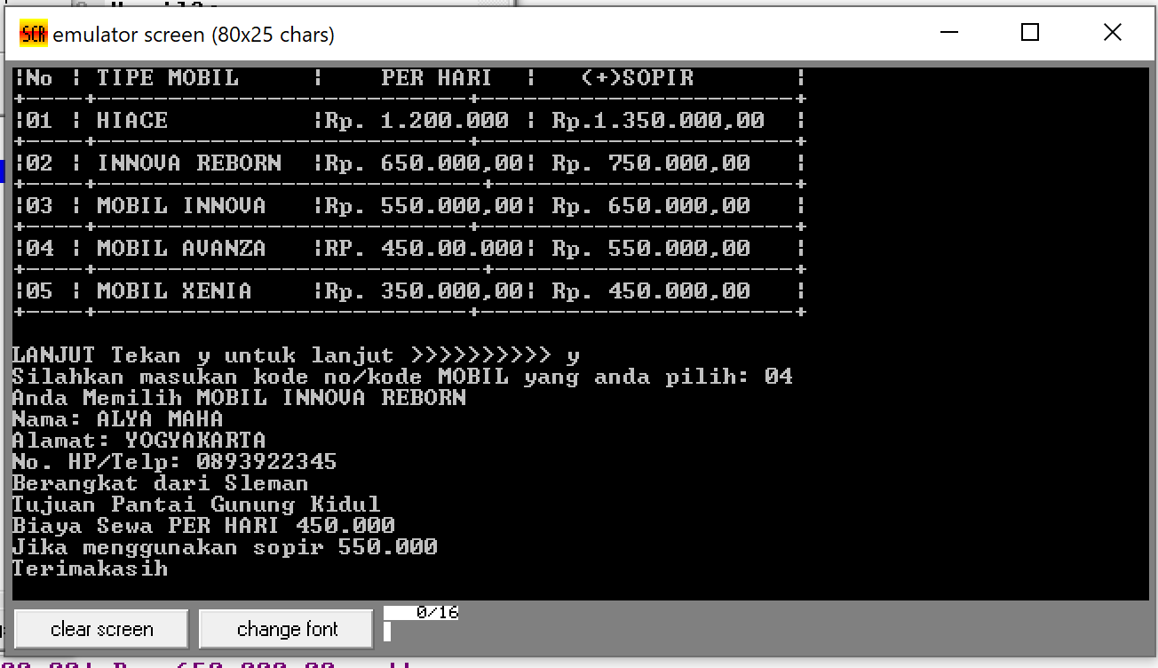
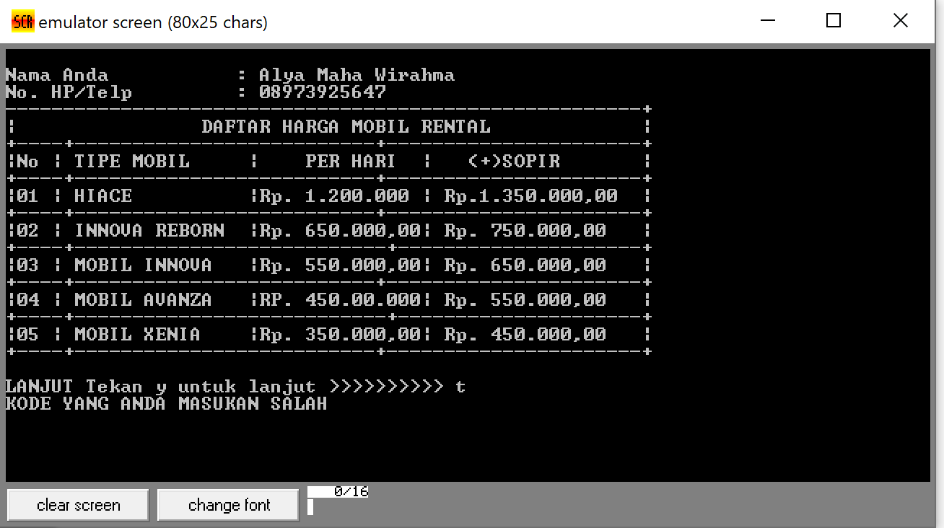
Setelah menginputkan kode mobil, program akan menampilkan seperti pada gambar di atas.
Gambar diatas sebagai outputan jika salah memasukkan kode.

Slide 8
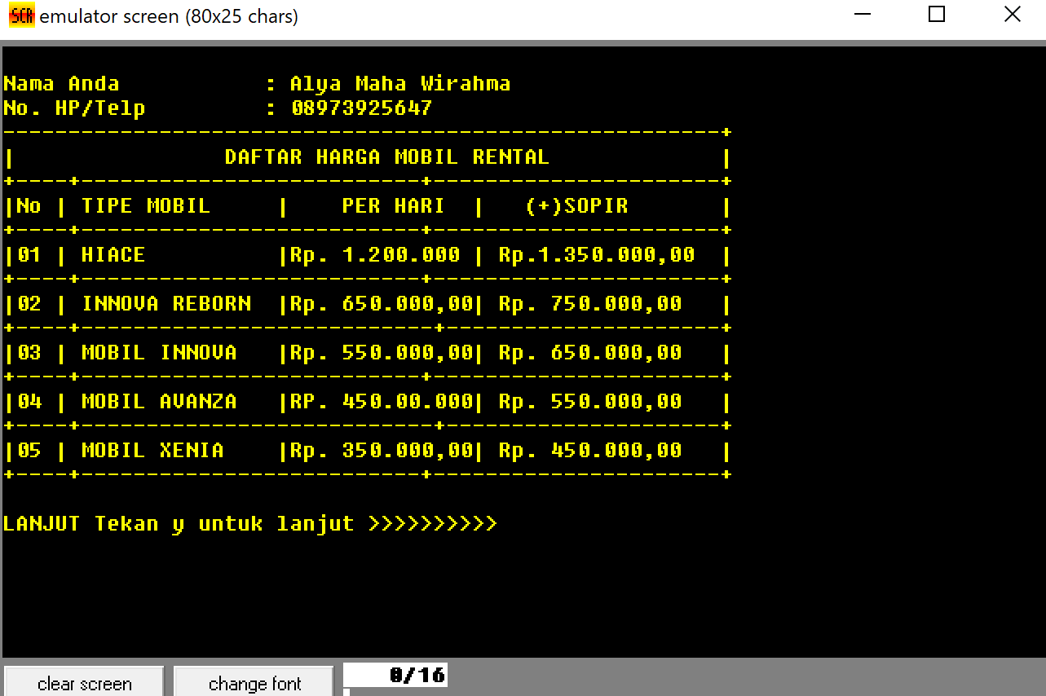
SKETSA ANTARMUKA
Berikut gambar di samping merupakan rancangan/ sketsa antarmuka.

Slide 9
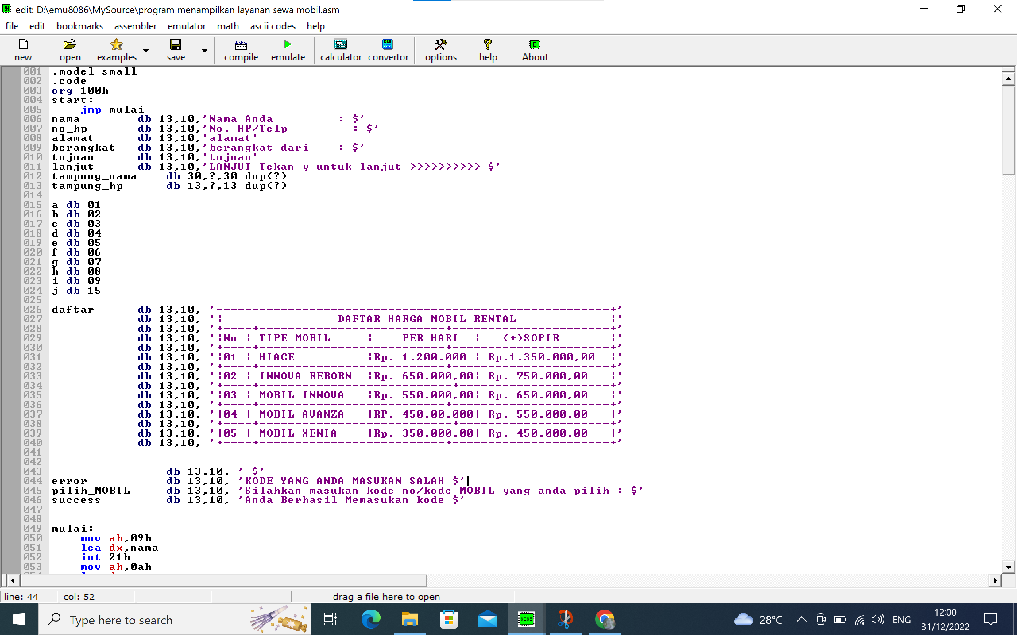
Coding di IDE/ editor
Deklarasi untuk memulai program assembly
dan program untuk input data penyewa.
Menampilkan daftar harga mobil
rental dan program error jika kode
yang di masukkan salah.
Dan program jika kode yang
dimasukkan benar.

Slide 10
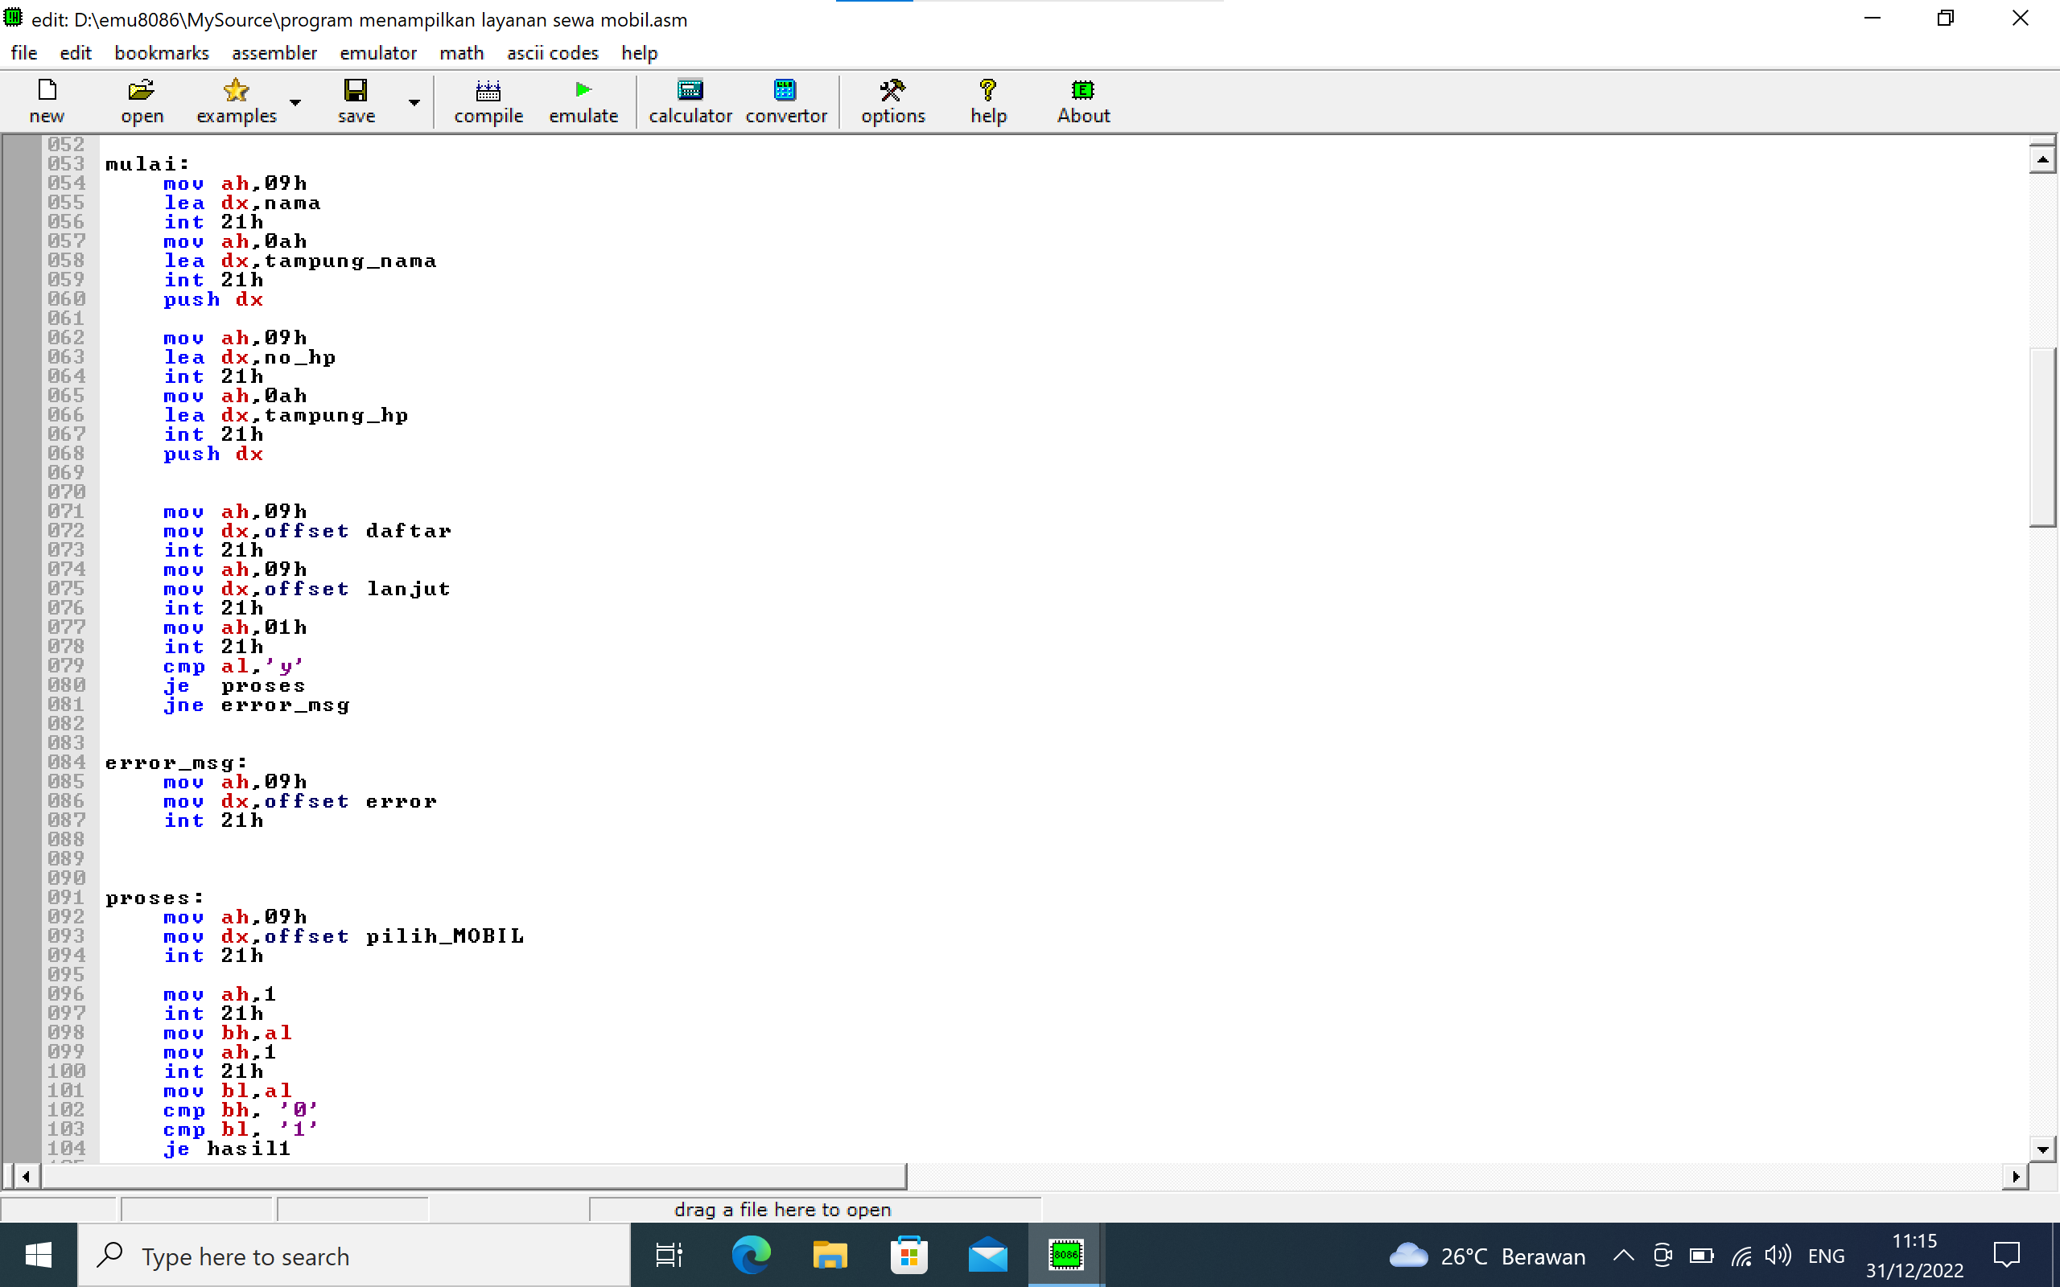
Kode program untuk menampung nama
dan no telp penyewa, serta statement daftar.
Perintah kode program error, yaitu jika kode yang di
masukkan adalah selain ‘y’ .

Slide 11
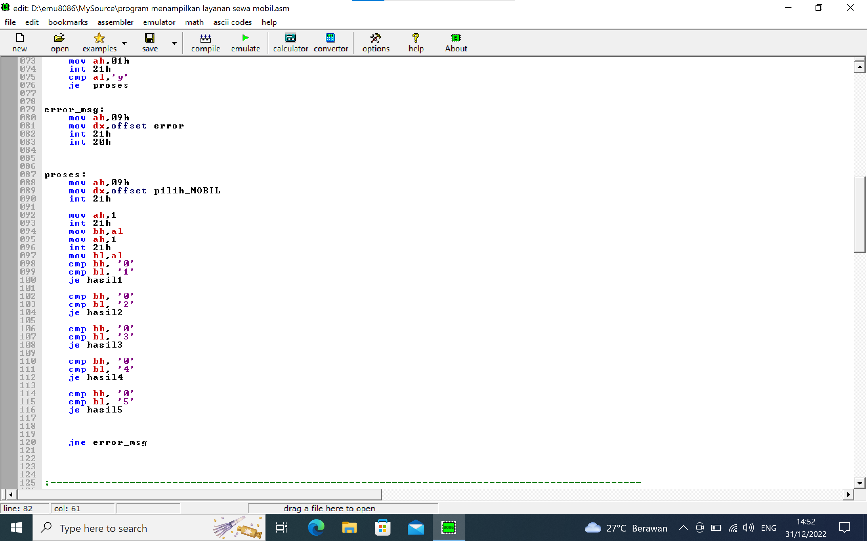
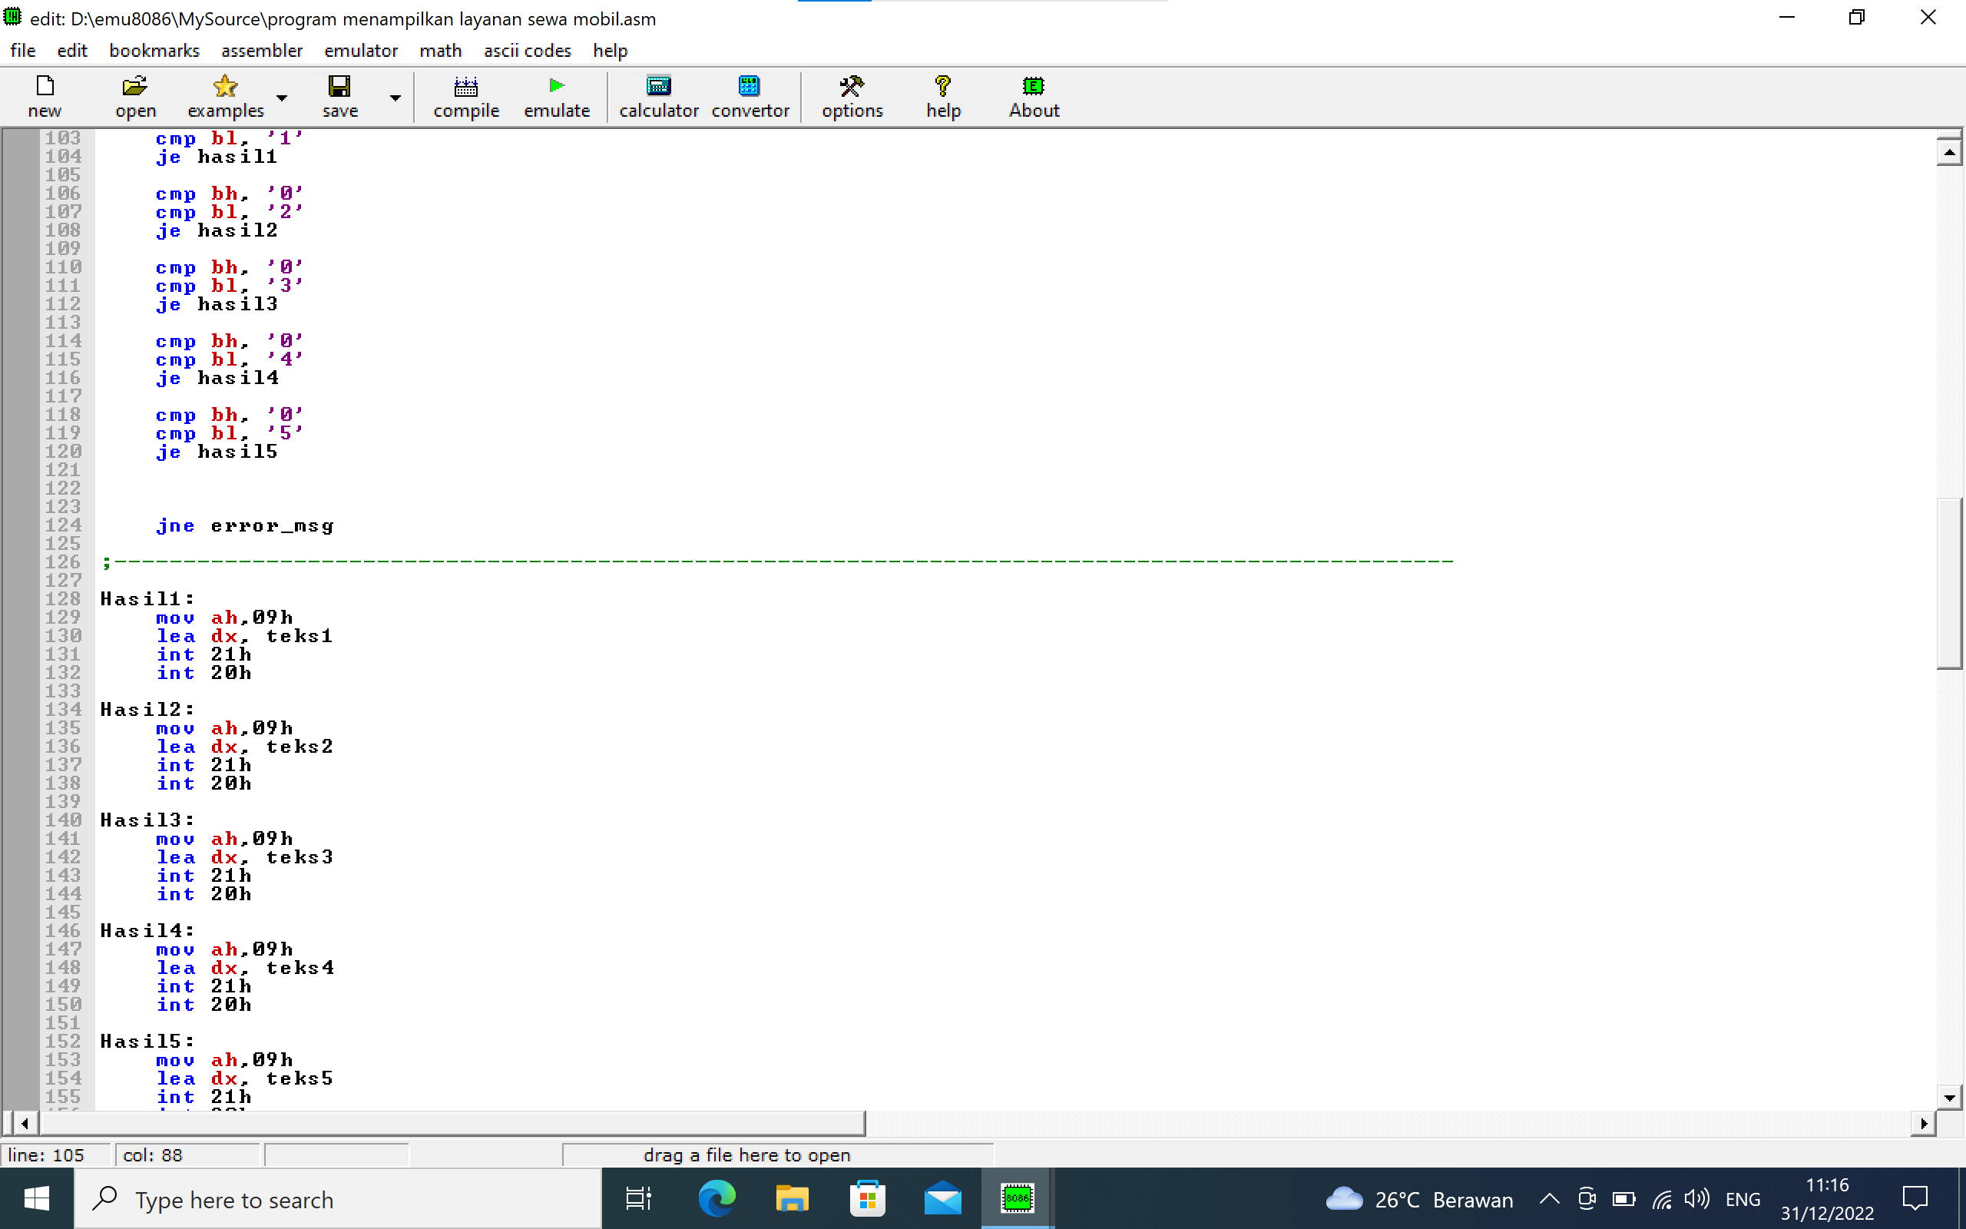
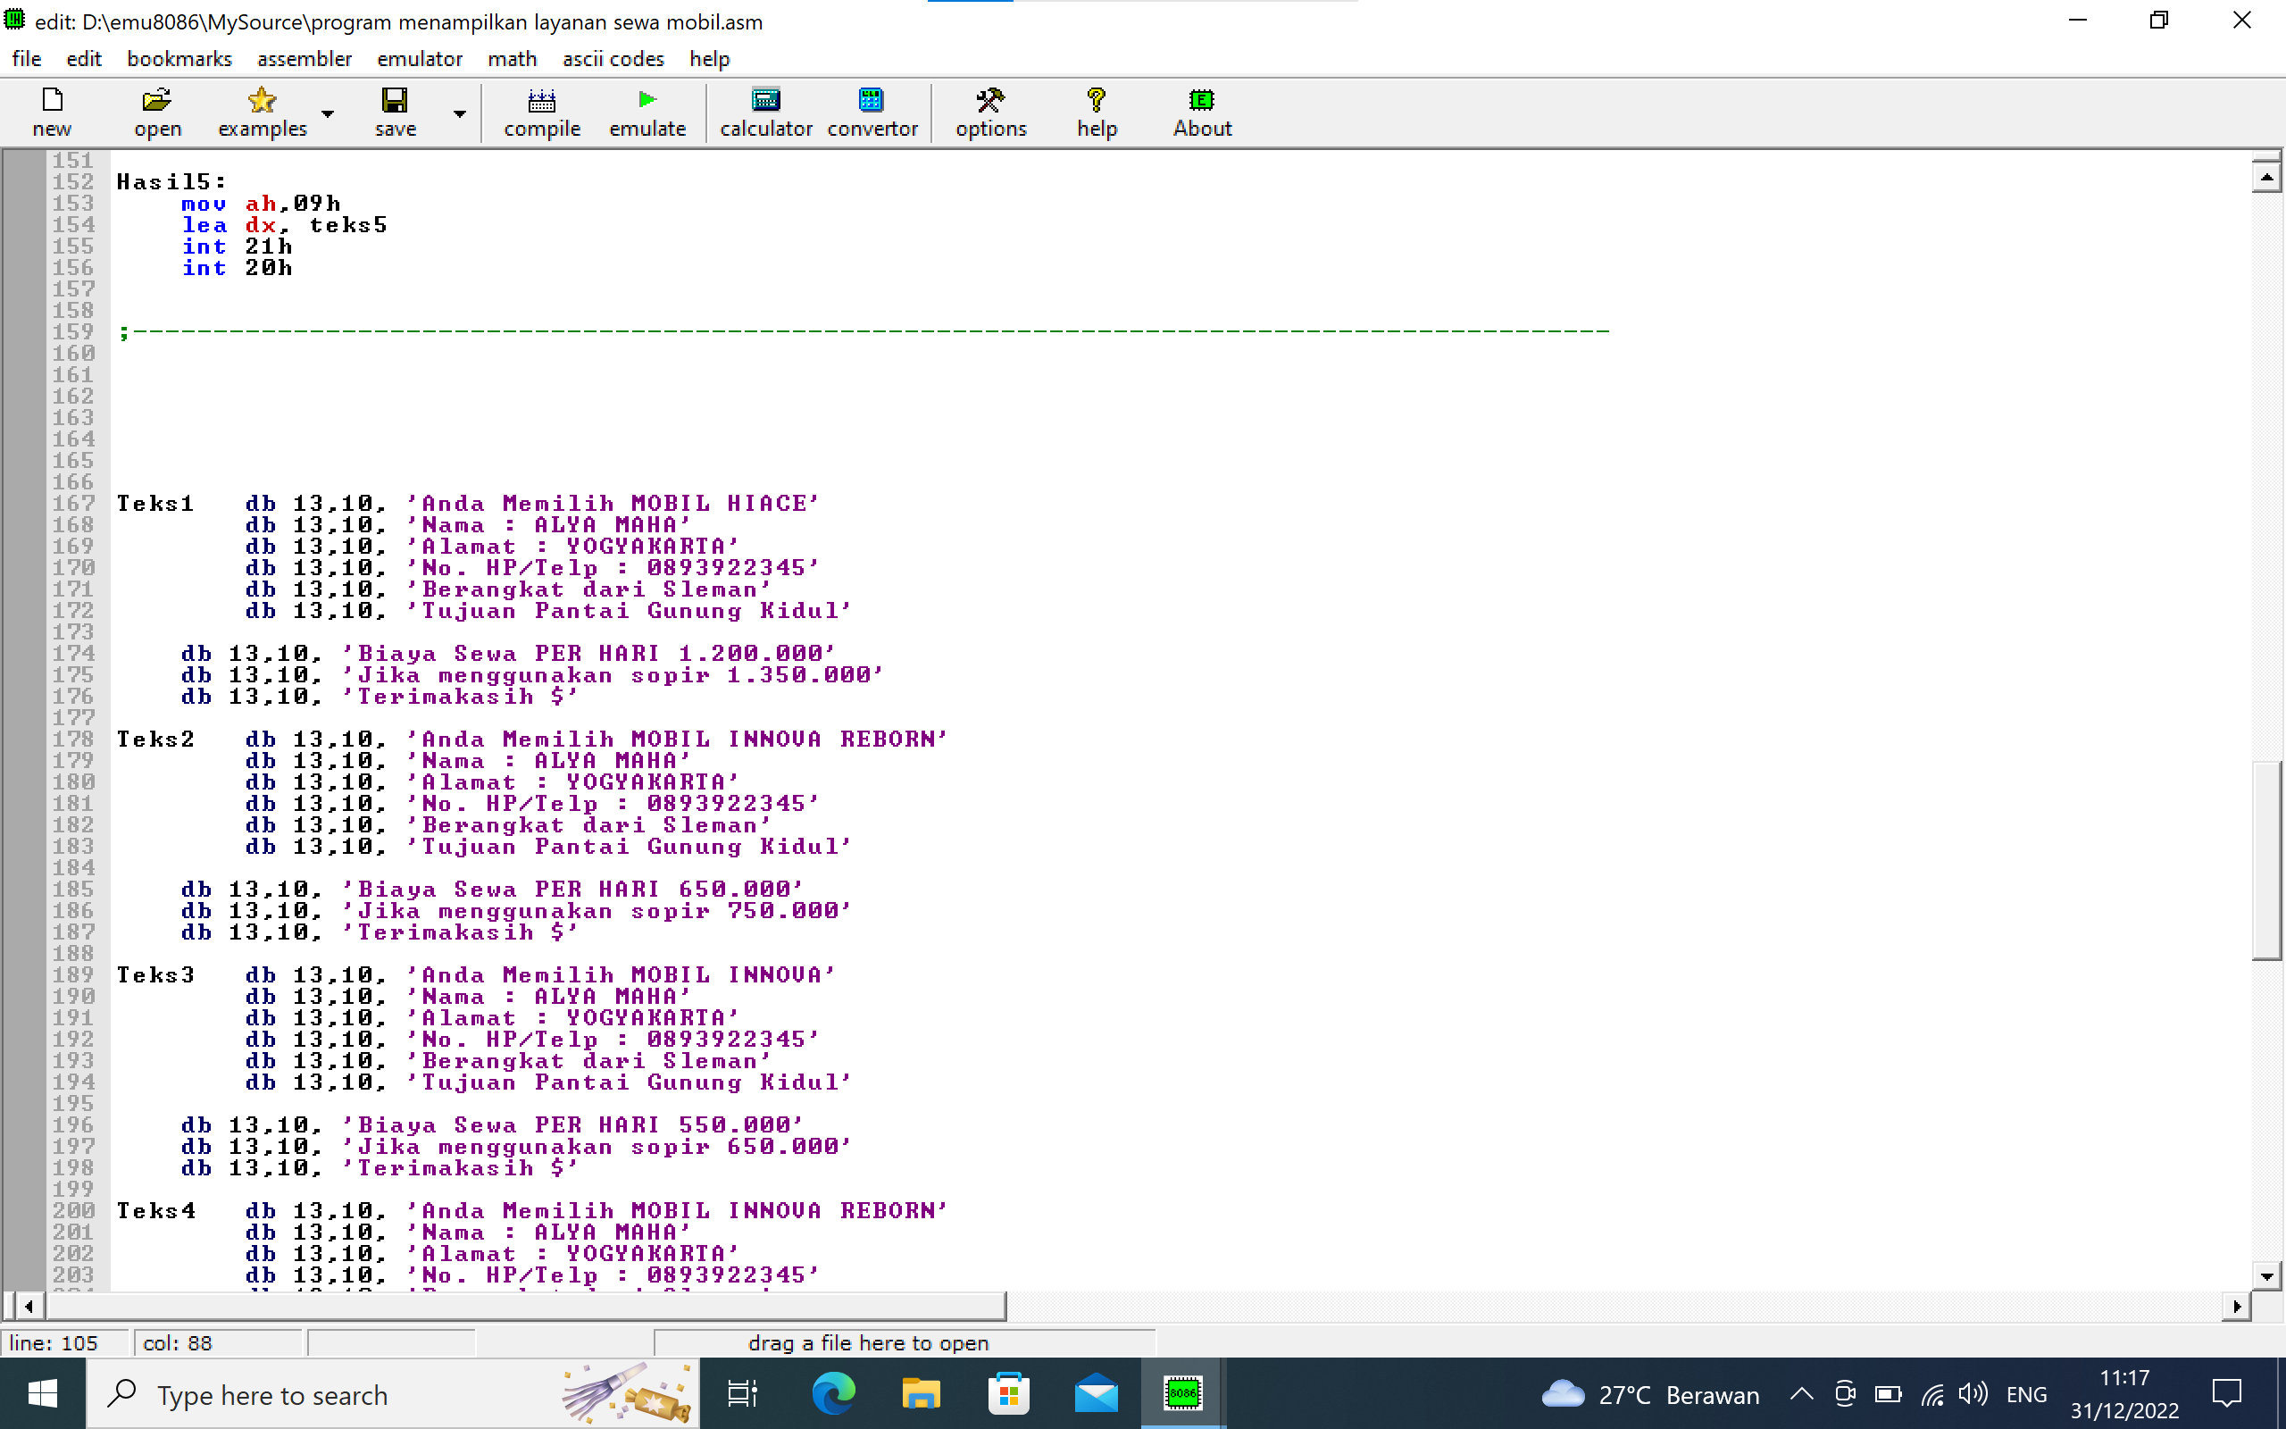
Kode program untuk memproses serta menampilkan
tipe mobil, sesuai dengan nomor kode.
Kode program untuk menjalankan setiap teks.

Slide 12
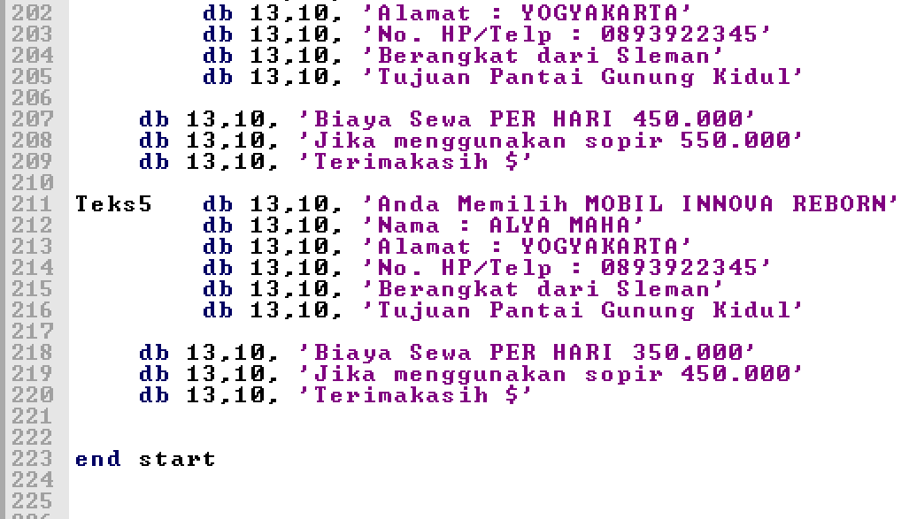
Berikut merupakan tampilan program
setelah penyewa memasukkan kode tipe mobil.
Yang sesuai dengan penyewa pilih.

Slide 13
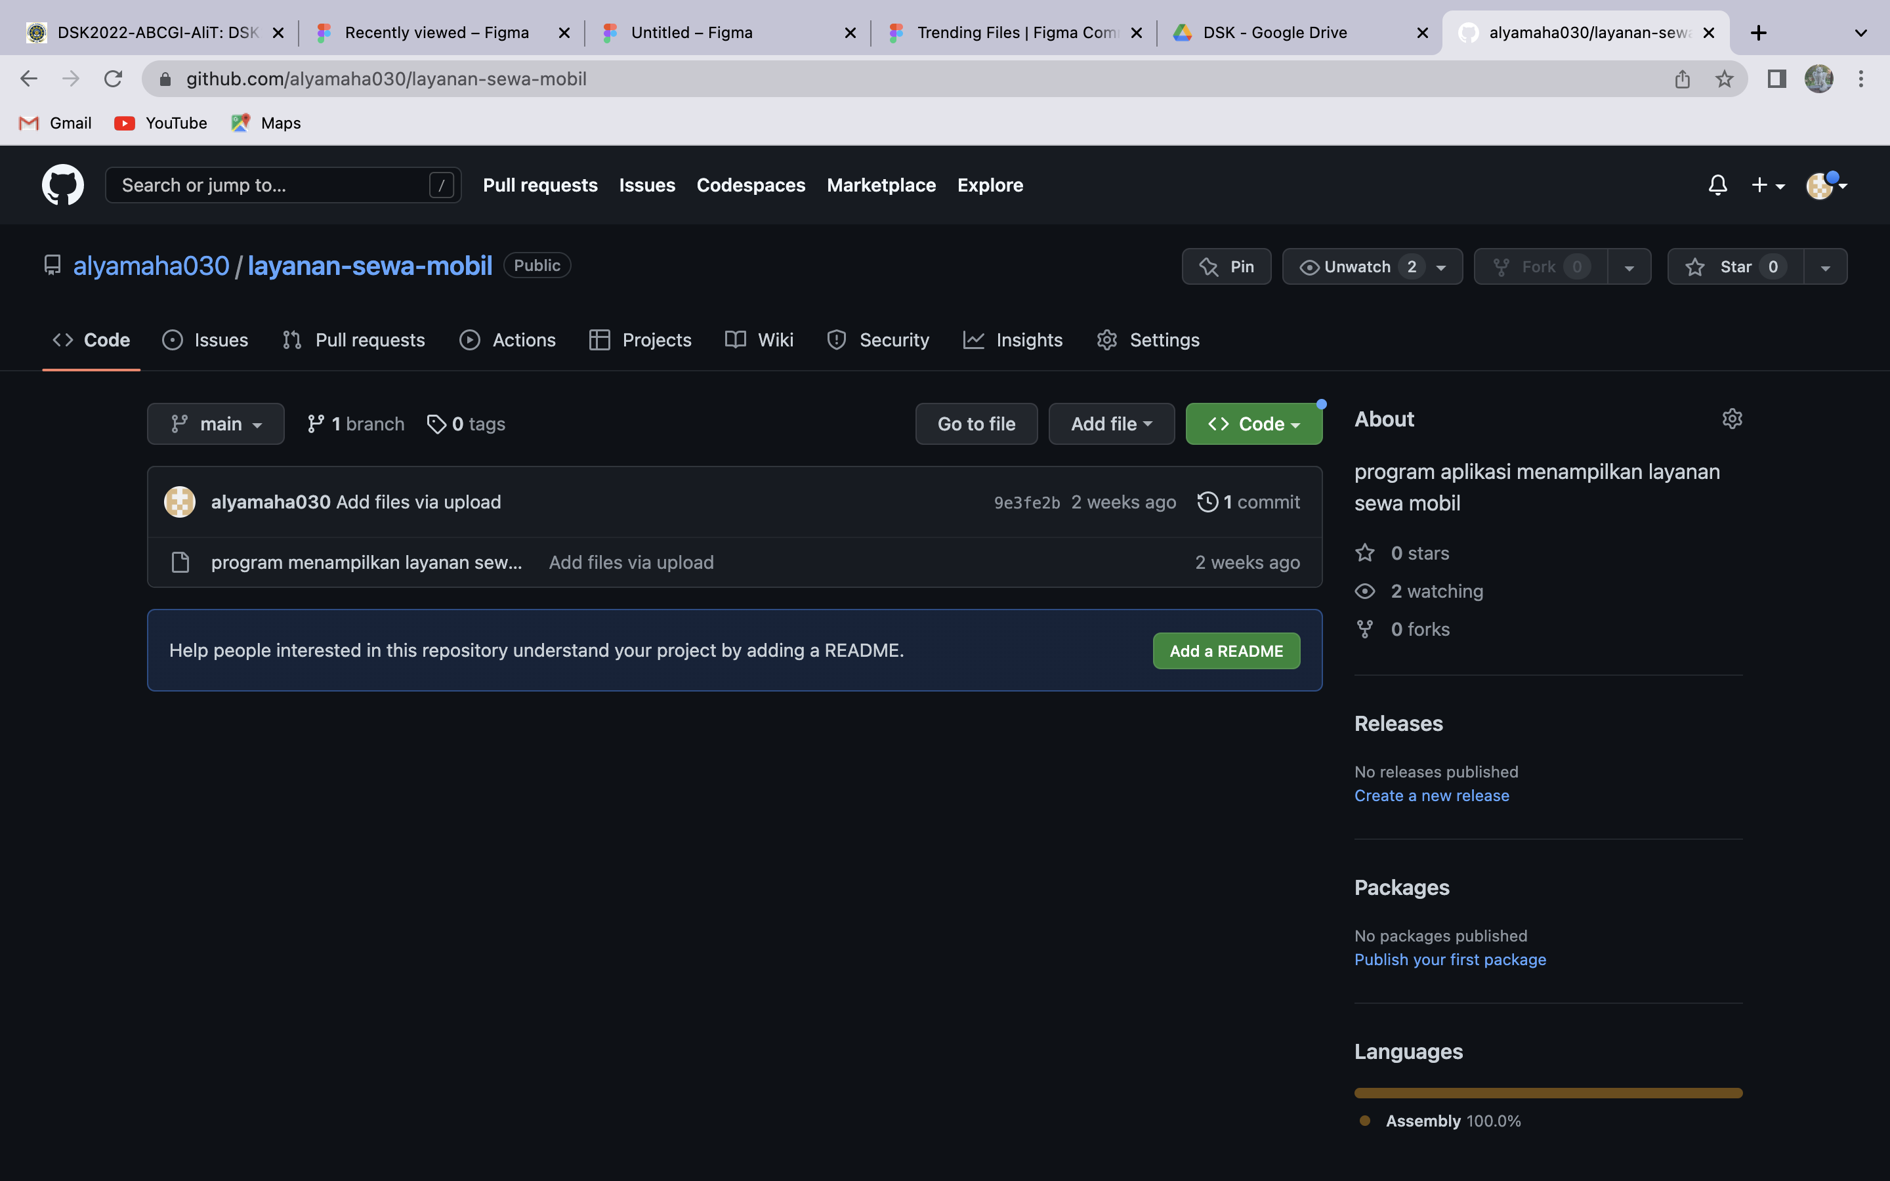
GITHUB

Slide 14
TERIMAKASIH
TA-DSK2022-04-FilePresentasi-A-2200018030-Alya Maha Wirahma-Aplikasi Layanan Sewa Mobil.

